Slide 1
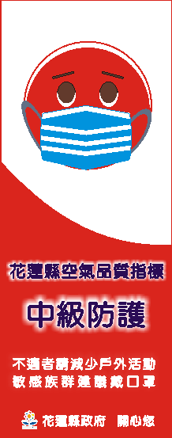
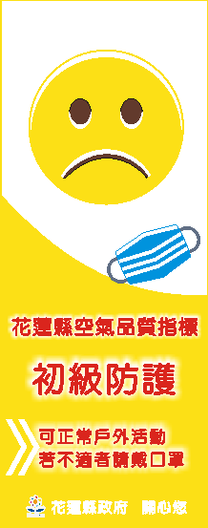
校園空氣品質宣導
花蓮縣環境保護局

Slide 2
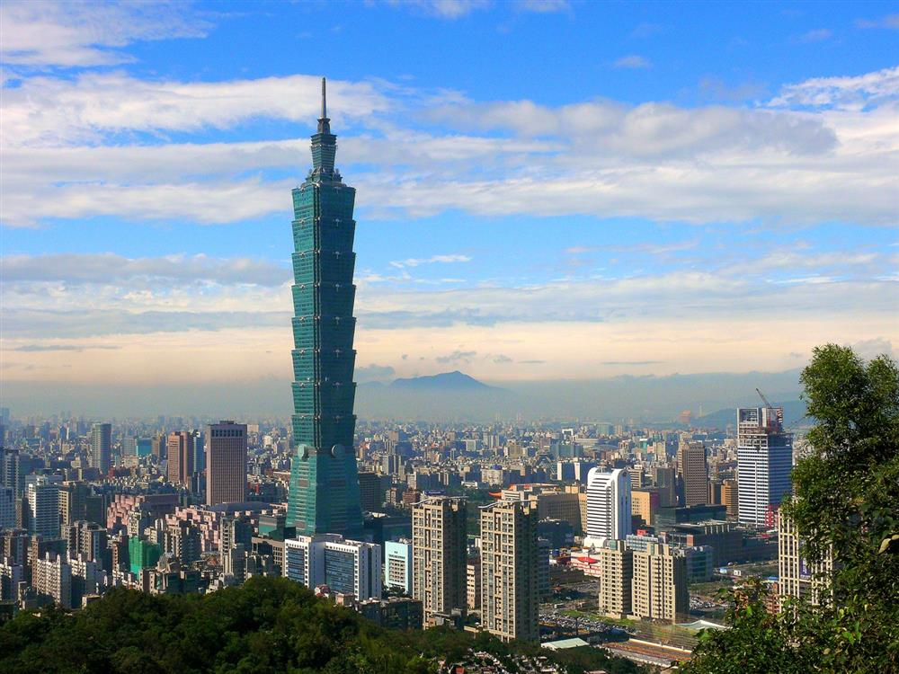
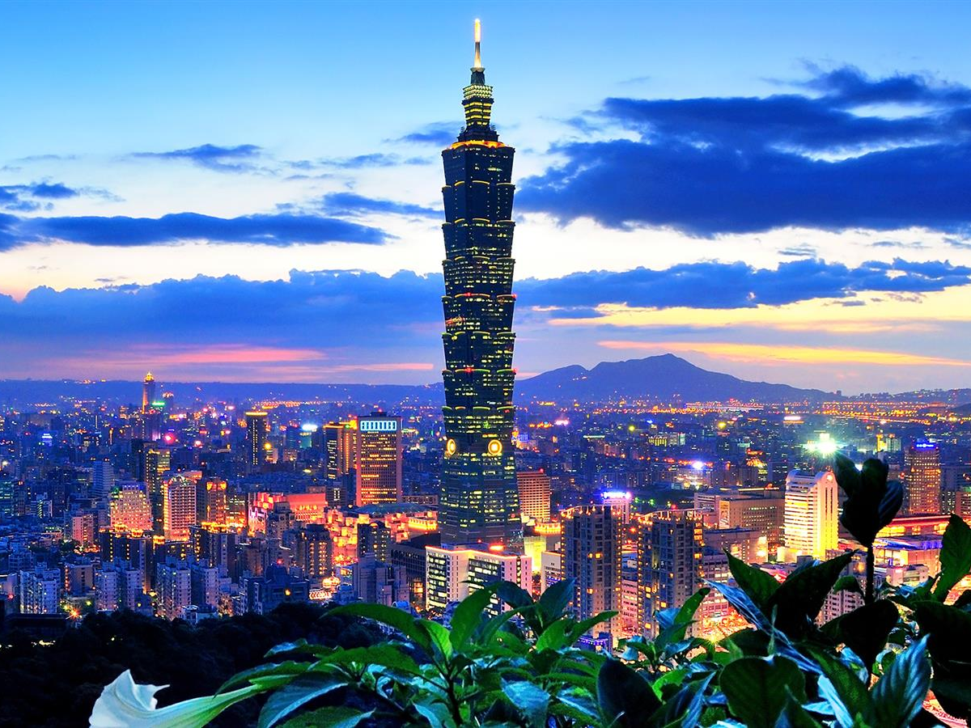
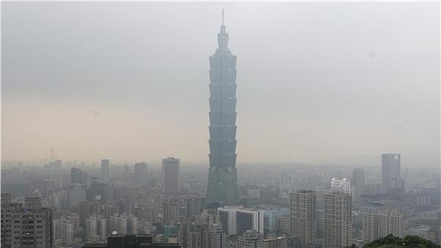
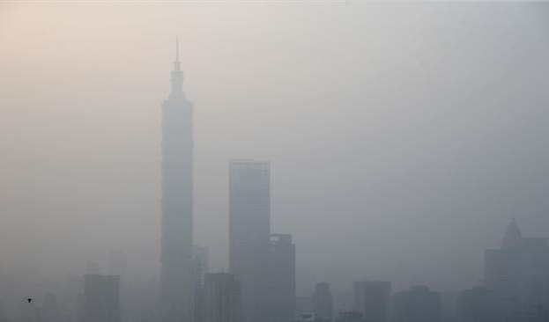
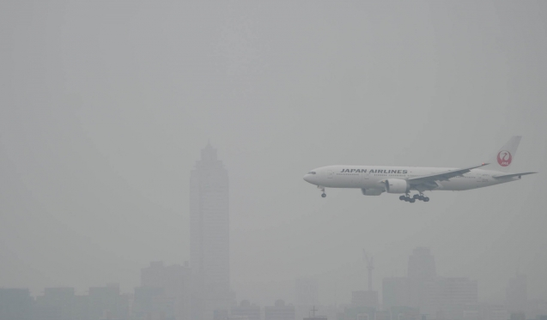
什麼是空氣污染？
http://www.taipei-101.com.tw/upload/news/201502/2015021711505431705145.JPG
http://attach.setn.com/newsimages/2015/11/23/386595-PH.jpg
http://upload.lsforum.net/users/public/u31402TAIPEI_72_c1c185.jpg
http://img.chinatimes.com/newsphoto/2017-11-29/656/20171129005941.jpg
http://www.taipei-101.com.tw/upload/jn_now/201404/201404121646556FCG6IA0.jpg

Slide 3
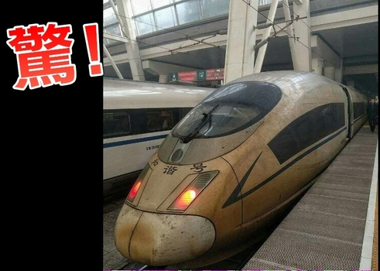
沙塵暴

Slide 4
洛杉磯光化學煙霧事件
美國於 1943 年發生的「洛杉磯光化學煙霧事件」，是因為汽車與工業廢氣，與太陽光作用後，產生了危害人體的光化學煙霧，這種煙霧使人眼睛及咽喉疼痛，呼吸困難、頭痛，甚至造成了洛杉磯上百位老人家死亡。
http://www.twwiki.com/uploads/wiki/79/73/727574_0.jpg
洛杉磯

Slide 5
大發工業區空氣污染事件
2008 年12月緊鄰高雄縣大發工業區的潮寮地區接連發生附近國中小學學童因吸入毒氣送醫引發民眾抗爭之空污事件，造成周遭國中、小學生身體不適，集體送醫。
http://wiki.kmu.edu.tw/images/thumb/b/bb/IMG_1310s.jpg/120px-IMG_1310s.jpg

Slide 6
空氣品質指標(AQI)的定義
空氣品質指標為依據監測資料將當日空氣中
臭氧(O₃)
細懸浮微粒(PM_{2.5})
懸浮微粒(PM₁₀)
一氧化碳(CO)
二氧化硫(SO₂)
二氧化氮(NO₂)濃度等數值
以其對人體健康的影響程度，分別換算出不同污染物之副指標值，再以當日各副指標之最大值為該測站當日之空氣品質指標值(AQI)

Slide 7
空氣品質指標 ( AQI ) 健康影響
(AQI) | 0～50 | 51～100 | 101～150 | 151～200 | 201～300 | 301～500
對健康影響 | 良好 | 普通 | 對敏感族群不健康 | 對所有族群不健康 | 非常不健康 | 危害
狀態色塊 | 綠 | 黃 | 橘 | 紅 | 紫 | 褐紅
人體 健康 影響 | 空氣品質為良好，污染程度低或無污染。 | 空氣品質普通；但對非常少數之極敏感族群產生輕微影響。 | 空氣污染物可能會對敏感族群的健康造成影響，但是對一般大眾的影響不明顯。 | 對所有人的健康開始產生影響，對於敏感族群可能產生較嚴重的健康影響。 | 健康警報：所有人都可能產生較嚴重的健康影響。 | 健康威脅達到緊急，所有人都可能受到影響。

Slide 8
空氣污染物的來源與影響

Slide 9
細懸浮微粒 ( PM_{2.5} )
細懸浮微粒(PM2.5)是什麼?
懸浮微粒(PM10) ：空氣中類似灰塵的微小顆粒，直徑10微米。
細懸浮微粒(PM2.5) ：比灰塵更細小的顆粒，直徑2.5微米。
※ 1微米（μm）相當於1米的一百萬分之一

Slide 10
細懸浮微粒〈PM_{2.5} 〉
細懸浮微粒(PM2.5)有多小?

Slide 11
電子顯微鏡看 PM_{2.5}
放大10倍

Slide 12
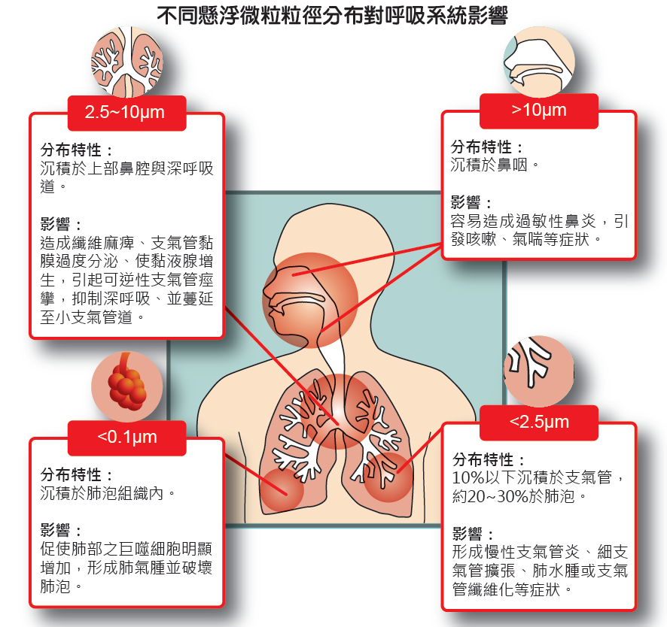
細懸浮微粒的影響

Slide 13
空氣污染物
1.懸浮微粒(PM₁₀ )
主要來源包括道路揚塵、車輛排放廢氣、露天燃燒、營建施工及農地耕作等，由於 粒徑小於10微米以下，能深入人體肺部深 處，危害呼吸系統危害。
2.二氧化硫(SO2 )
人為產生的二氧化硫，一般為含硫之燃料 燃燒產生，為一具刺激臭味之無色氣體， 是引起酸雨的主要物質。

Slide 14
空氣污染物
3.氮氧化物(NOx )
氮氧化物主要為燃燒產生，亦是造成雨水酸化原因之一。
4.一氧化碳(CO)
除森林火災、甲烷氧化及生物活動等自然現象產生外，主要來自石化等燃料之不完全燃燒產生，無色無味，由於一氧化碳對血紅素的親和力比氧氣大得多，因此，可能造成人體及動物血液和組織中氧氣過低，而產生中毒現象。

Slide 15
空氣污染物
5.臭氧(O₃ )
由氮氧化物、反應性碳氫化合物及日光照 射後產生之二次污染物。具強氧化力，對 呼吸系統具刺激性，能引起咳嗽、氣喘、 頭痛、疲倦及肺部之傷害，特別是對小孩、 老人、病人或戶外運動者有較大影響。

Slide 16
造成哪些疾病
呼吸系統：
咳嗽、打噴嚏、呼
吸困難等症狀
氣喘
支氣管炎
呼吸道過敏
肺癌
心血管系統：
心肌梗塞
心臟血管疾病
敏感族群
老人
孕婦
血液系統：
血管發炎
心血管疾病
生殖系統：
胎兒發育遲緩和 體重低等問題
孩童

Slide 17
余尚儒，PM_{2.5} 健康危害與防制對策

Slide 18
PM_{2.5}生成與來源

Slide 19
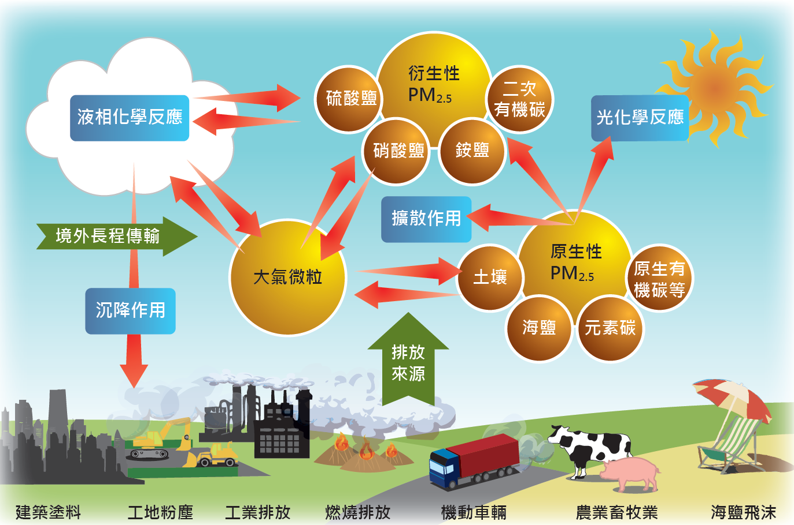
PM2.5生成與來源
PM2.5生成與來源
Source： http://air.epa.gov.tw/Public/suspended_particles.aspx#t1
29

Slide 20
社區常見空氣污染來源
夜市
繁忙交通
寺廟
典型亞洲菜餐廳
余尚儒，PM_{2.5} 健康危害與防制對策

Slide 21
老舊柴油車
二行程機車
老舊柴油車
二行程機車
IARC 二級致癌物
http://blog.udn.com/yangmei320/7064096

Slide 22
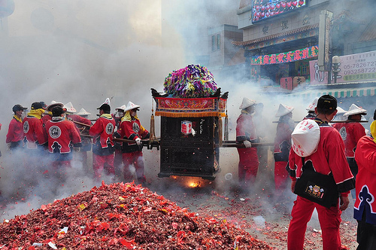
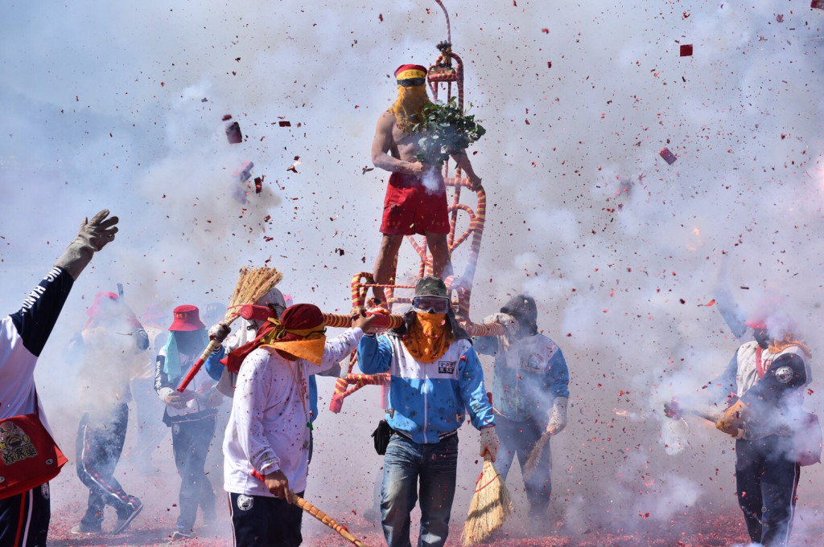
初一十五、過節燒金紙
http://forestlife.info/Onair/262.htm
http://a.udn.com/focus/2015/10/08/13247/index.html
龍山寺燒香習俗，造成寺廟內PM2.5濃度高達1360ug/m3，高出北市戶外平均值27ug/m3約50倍
http://www.peoplenews.tw/news/72d96982-e4c4-4d91-b23d-406842f71a2e

Slide 23
日常暴險之活動
汽機車廢氣
吸菸及二手煙
敬拜及焚香
燒烤及烹煮油煙
余尚儒，PM_{2.5} 健康危害與防制對策

Slide 24
空氣品質指標 ( AQI ) 與活動建議
空氣品質 指標(AQI) | 0～50 | 51～100 | 101～150 | 151～200
對健康影響 | 良好 | 普通 | 對敏感族群不健康 | 對所有族群不健康
狀態色塊 | 綠 | 黃 | 橘 | 紅
一般民眾 活動建議 | 正常戶外活動。 | 正常戶外活動。 | 1.一般民眾如果有不適，如眼痛， | 1.一般民眾如果有不適，如眼
敏感性族群 活動建議 | 正常戶外活動。 | 極特殊敏感族群建議注意可能產生的咳嗽或呼吸急促症狀，但仍可正常戶外活動。 | 1.有心臟、呼吸道及心血管疾病患者 | 1.有心臟、呼吸道及心血管

Slide 25
空氣品質指標 ( AQI ) 與活動建議
(AQI) | 0～50 | 51～100 | 101～150 | 151～200 | 201～300 | 301～500
對健康影響 |  |  | 對敏感族群不健康 | 對所有族群不健康
狀態色塊 | 綠 | 黃 | 橘 | 紅
一般民眾 活動建議 |  |  | 1.一般民眾如果有不適，如眼痛，咳嗽或喉嚨痛等，應該考慮減少戶外活動。 2.學生仍可進行戶外活動，但建議減少長時間劇烈運動。 | 1.一般民眾如果有不適，如眼痛，咳嗽或喉嚨痛等，應減少體力消耗，特別是減少戶外活動。 2.學生應避免長時間劇烈運動，進行其他戶外活動時應增加休息時間。
敏感性族群 活動建議 |  |  | 1.有心臟、呼吸道及心血管疾病患者、孩童及老年人，建議減少體力消耗活動及戶外活動，必要外出應配戴口罩。 2.具有氣喘的人可能需增加使用吸入劑的頻率。 | 1.有心臟、呼吸道及心血管疾病患者、孩童及老年人，建議留在室內並減少體力消耗活動，必要外出應配戴口罩。 2.具有氣喘的人可能需增加使用吸入劑的頻率。

Slide 26
空氣品質指標 ( AQI ) 與活動建議
(AQI) | 0～50 | 51～100 | 101～150 | 151～200 | 201～300 | 301～500
對健康影響 |  |  |  |  | 非常不健康 | 危害
狀態色塊 |  |  |  |  | 紫 | 褐紅
一般民眾 活動建議 |  |  |  |  | 1.一般民眾應減少戶外活動。 2.學生應立即停止戶外活動，並將課程調整於室內進行。 | 1.一般民眾應避免戶外活動，室內應緊閉門窗，必要外出應配戴口罩等防護用具。 2.學生應立即停止戶外活動，並將課程調整於室內進行。
敏感性族群 活動建議 |  |  |  |  | 1.有心臟、呼吸道及心血管疾病患者、孩童及老年人應留在室內並減少體力消耗活動，必要外出應配戴口罩。 2.具有氣喘的人應增加使用吸入劑的頻率。 | 1.有心臟、呼吸道及心血管疾病患者、孩童及老年人應留在室內並避免體力消耗活動，必要外出應配戴口罩。 2.具有氣喘的人應增加使用吸入劑的頻率。

Slide 27
對抗PM_{2.5} ，從你我做起
食 | 改善飲食結構，減少烹調食用油：烹調油煙是食用油或食物在高温條件下，發生一系列變化後而形成的，且PM_{2.5}質量濃度偏高，需改變飲食結構，減少食用油炸食物，減少環境污染。 少吃燒烤食物，減少食物燒烤過程中產生的PM_{2.5}：煙燻及燒烤的過程中將產生PM_{2.5}，當食物進入人體，可能對人體健康造成傷害。
衣 | 購買環保服飾：選購天然纖維材料衣物及環保服飾，化學合成纖維材料衣物需要使用石化原料，耗能又會產生PM_{2.5}污染。 選擇水溶性乾洗店家：環保的水性界面活性劑，以不具揮發性有機物的界面活性劑替代石油系、四氯乙烯乾洗溶劑，減少PM_{2.5}前驅物逸散，且水性乾洗的好處是沒有化學氣味。
覺醒並行動

Slide 28
對抗PM_{2.5} ，從你我做起
住 | 減少使用有機揮發溶劑：如果你常常搬家或翻修住宅的話，你也可以從減少使用有機揮發溶劑之塗料下手，使用有機揮發溶劑所產生的VOC，VOC是PM _{2.5} 的“影子”，也就是PM _{2.5} 形 成之前一個最重要的前驅物，導致人們患病的“元兇”。 植栽美化綠能社區：可多種植綠色植栽，一同維護我們的生活空氣品質，及擁有健康的生活品質。雖室內植物吸附PM _{2.5} 之 量有限，但可淨化相關PM_{2.5}之前驅物。如果我們本身能做到節約電力等之綠能行為，相對的我們生產電力之發電廠也可減量PM_{2.5}之排放。
覺醒並行動

Slide 29
對抗PM_{2.5} ，從你我做起
行 | 多搭公共運輸工具：選擇使用節能運具，可減少廢氣排放及能源消耗量，亦可增進個人健康。 能培養機車定檢自主管理習慣：共同一起推動管制高污染機動車輛所造成的污染。
育 | 透過學校教育教導學生如何減量：環保署也會透過學校教育，讓學生了解PM _{2.5} 減量對人民健康的重要性。 家長以身作則教導孩子如何減量：最重要的還是家庭教育了，爸爸媽媽能以身作則教導小孩子如何於食衣住行減少不只是PM _{2.5} 而是所有空氣污染的排放，相信我們一定能有個美好的天空喔。
覺醒並行動
覺醒並行動
行政院環保署，細懸浮微粒資訊網

Slide 30
對抗PM_{2.5} ，從你我做起
樂 | 祭祀不燒金清新空氣好環保：民眾可選擇更為先進環保的祭拜方式，如：以米代金，以功代金，以鮮花素果取代金減少PM_{2.5}生成。 減少民俗活動燃放炮竹：可減少燃燒產生之PM_{2.5}，使用環保鞭炮音效氣氛佳，環保又安全。
覺醒並行動
行政院環保署，細懸浮微粒資訊網

